Slide 1
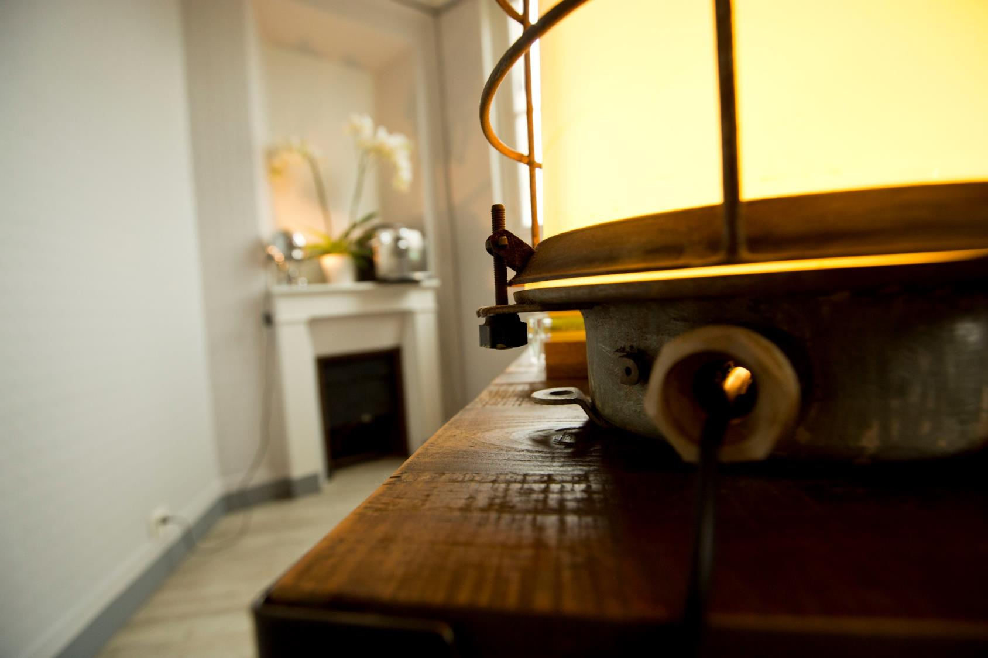
Communication de crise & Hôtellerie de luxe
CLUB des DIRIGEANTS de L’HOTELLERIE INTERNATIONALE et de PRESTIGE
Paris, le 24 mars 2015

Slide 2
Une agence dédiée à la construction et a la protection des réputations
MAARC intervient lorsque la communication détermine
- la liberté d’opérer de ses clients
- leur liberté de conduire le changement
Agence fondée en 2012 par 2 anciens dirigeants d’agences internationales
Spécialisée en communication sensible et de crise
Une équipe de 10 collaborateurs mobilisés 24/7
Une garantie de réactivité reconnue et éprouvée (conseil en H+1)

Slide 3
Une histoire d’hôtels
Et aussi…

Slide 4
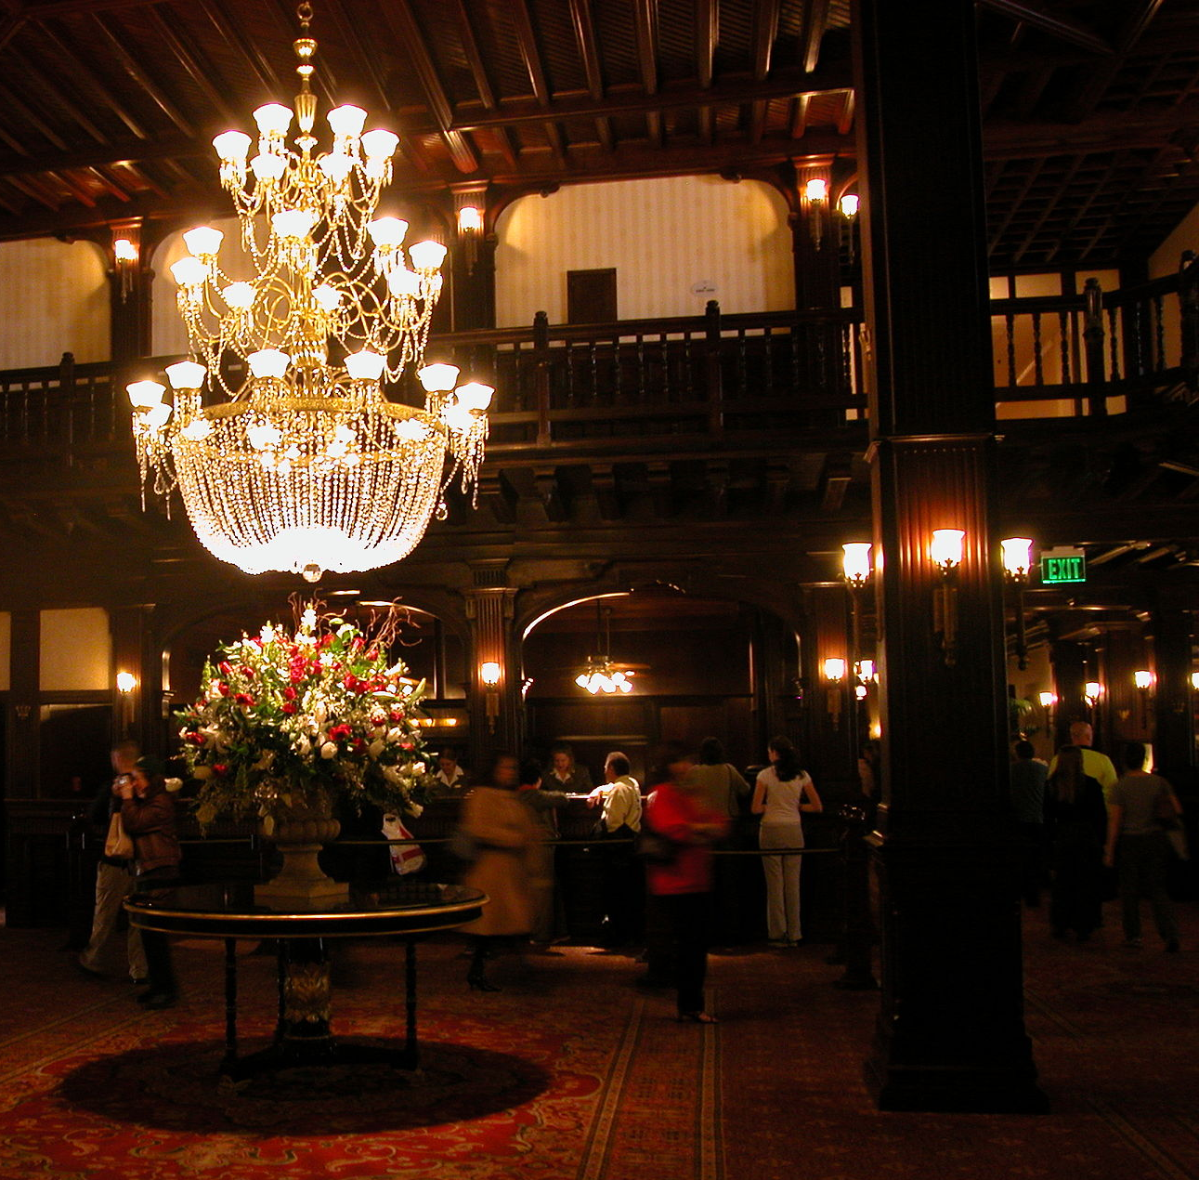
Une industrie particulièrement exposée aux situations de crise
Toute la vie en concentré
Des lieux mythiques qui fascinent et parlent aux médias comme à ceux qui les consomment
Des espaces ouverts et générateurs d’images
L’impératif d’excellence et le devoir de discrétion à l’épreuve de la médiatisation
Des syndicats puissants et organisés
Internet, terrain privilégié d’expression de toutes les opinions
Des équipes souvent non-dimensionnées pour gérer les crises

Slide 5
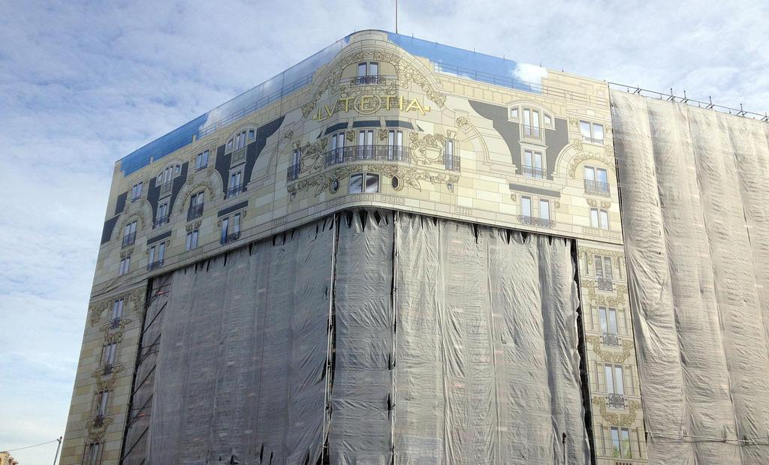
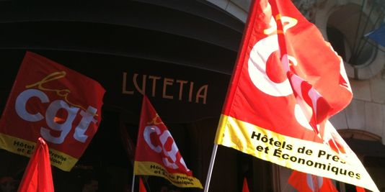
Conduire le changement
La crise
La fermeture pour travaux du Lutetia et les ultimes négociations sur les mesures d’accompagnement
Un terrain privilégié pour la mobilisation syndicale
La force des rumeurs et des amalgames
La règle des 3V Vilains Victimes Visuels
Les enseignements
La communication interne de proximité, premier levier de résolution des conflits
La pédagogie des enjeux, rempart face aux simplifications
Les nécessaires concessions
L’ouverture maîtrisée aux médias
La gestion constante de tous les publics

Slide 6
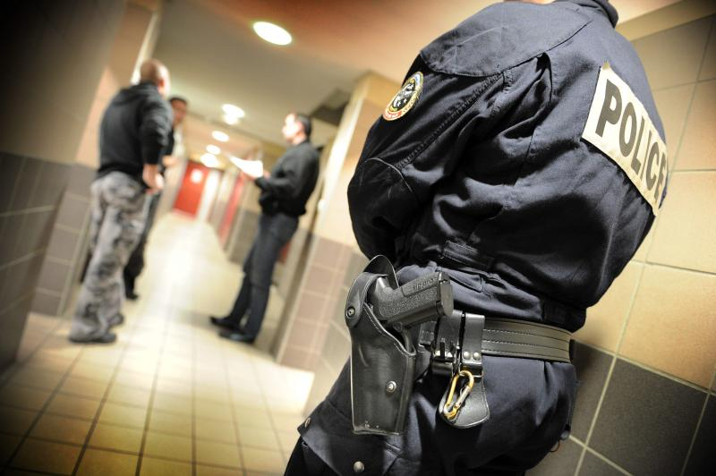
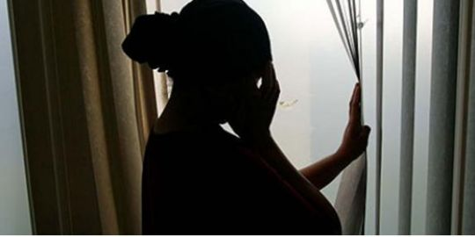
Gérer l’inacceptable
La crise
L’agression sexuelle d’une femme de chambre d’un palace parisien par un membre d’une famille souveraine
Un contexte amplificateur : 1 mois après le Sofitel New-York
Une mobilisation syndicale
Le recours à la sous-traitance facteur aggravant de complexité et d’incompréhension
Un questionnement sur la responsabilité de l’hôtel
Les enseignements
L’affirmation du sens des responsabilités et la prise immédiate de mesures de protection
Le devoir d’ouverture et de transparence
Le soutien effectif aux victimes
La gestion du temps et la réactivité

Slide 7
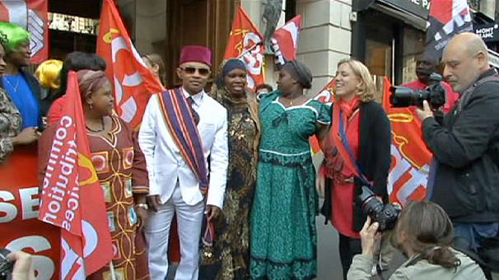
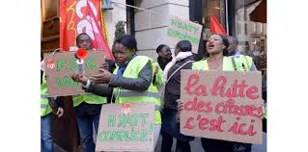
Protéger la réputation d’employeur
La crise
Grève des femmes de chambre employées dans un palace pour des revendications salariales
Mobilisation pendant la fashion week
Pour les media l’affaire est claire : un palace exploite des femmes de chambre qui gagnent en un mois le dixième d’une prix d’une suite pour une nuit
Au-delà une revendication portée par la CGT : la réintégration
Les enseignements
Communiquer pour éviter les débordements et associer les managers
Prendre l’initiative auprès de la presse pour rétablir la réalité des faits
Revoir les relations avec les prestataires afin de protéger durablement l’image de l’hôtel

Slide 8
Quelques conseils generaux
La crise se joue en quelques heures, ne pas hésiter à demander conseil avant qu’il ne soit trop tard. Un conseil et une évaluation externes des risques ne coûtent souvent pas grand-chose.
Renforcer prioritairement les équipes de mise en forme des messages et de front office pour être capable de gérer tous les publics (internes et externes)
Comprendre le mode de fonctionnement des médias en situation de crise et s’aguerrir pour être prêt à informer et faire valoir sa position, à tout moment
Etre bienveillant et ouvert à la presse, mais selon votre rythme et vos règles
Aller au contact en interne, même lorsque la crise n’est pas sociale
Lorsque la crise est sociale, distinguer autant que faire se peut le rôle de négociateur et celui de porte-parole
Disposer d’alliés, identifier des experts capables d’expliquer la contribution et les valeurs de votre profession et de paravents mobilisables pour la profession

Slide 9
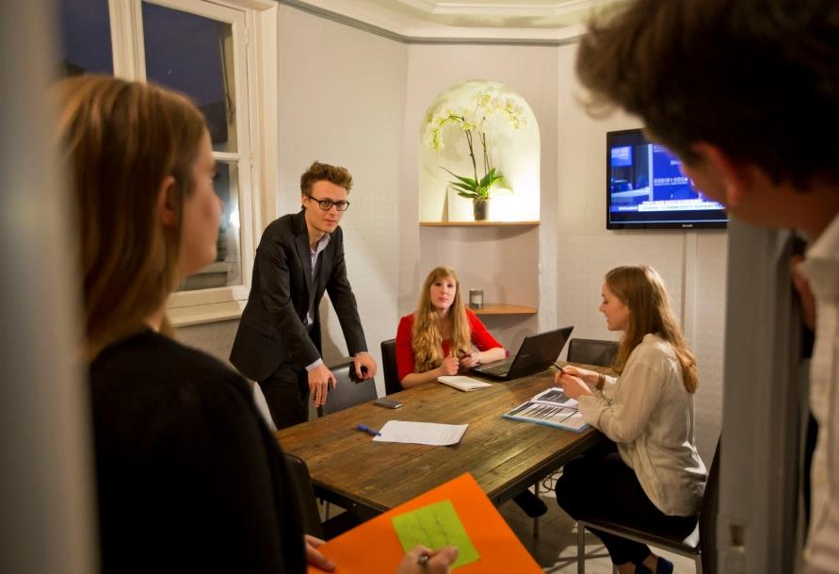
contact
MAARC 15 rue Royale – 75008 Paris www.maarc.fr
Caroline Marchetti
01 40 07 07 96
06 86 92 69 69
caroline.marchetti@maarc.fr
Cyrille Arcamone
01 40 07 07 92
06 72 94 07 07
cyrille.arcamone@maarc.fr

